Slide 1
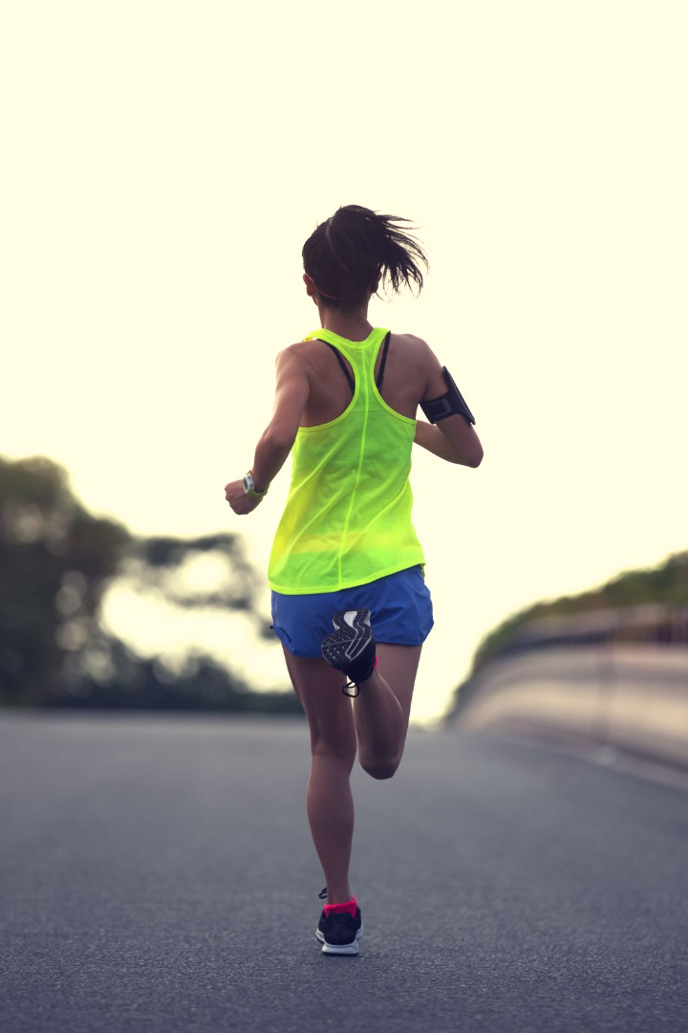
Apresentação de educação física sobre biótipos
Aprenda sobre os diferentes tipos de biótipos e como eles podem influenciar a atividade física, treinamento e dieta. Descubra como mitigar as desvantagens de cada biótipo.

Slide 2

O que é um biótipo?
Um biótipo é uma classificação que descreve as características físicas e genéticas de um indivíduo, como altura, largura dos ombros, distribuição de gordura, massa muscular e proporções corporais.

Slide 3

Principais tipos de biótipos
Ectomorfo
Corpo magro, baixo em gordura corporal e dificuldade em ganhar músculos.
Mesomorfo
Corpo musculoso, facilidade em ganhar músculos e pouca gordura corporal.
Endomorfo
Corpo arredondado, com tendência a acumular gordura e ter dificuldade em perder peso.

Slide 4

Relação entre biótipos e atividade física
Os diferentes biótipos têm diferentes vantagens e desvantagens na prática de atividades físicas. Por exemplo, ectomorfos podem ter mais dificuldade em ganhar força muscular, mas são mais ágeis.

Slide 5
Meu Biótipo é Ectomorfo
Ectomorfos são biótipos que tendem a ter um corpo mais magro e são naturalmente mais eficientes em atividades aeróbicas. Eles geralmente têm dificuldade em ganhar massa muscular, mas podem ter vantagem em esportes como corrida e ginástica. Para obter melhores resultados em exercícios de força, é necessário um treinamento específico e uma dieta rica em proteínas.

Slide 6
Recomendações de treino e dieta para ectomorfos
Para ectomorfos, é importante focar em treinos de força para promover o desenvolvimento muscular. Recomenda-se realizar exercícios compostos, como agachamentos e levantamento de peso, e aumentar gradualmente a carga. Além disso, uma dieta rica em calorias e proteínas é essencial para fornecer energia e promover o crescimento muscular. É importante comer regularmente e priorizar alimentos nutritivos, como carnes magras, ovos, grãos integrais e vegetais.

Slide 7

Avaliação da Composição Corporal
O Índice de Massa Corporal (IMC) é uma medida que relaciona o peso e a altura de uma pessoa, sendo utilizado para avaliar se o peso está dentro de faixas consideradas saudáveis. Já o Índice de Adiposidade Corporal (IAC) é uma medida que avalia a quantidade de gordura corporal, levando em consideração a circunferência do quadril e a altura. Ambos são importantes indicadores para avaliar a saúde e orientar estratégias de treino e alimentação adequada.

Slide 8

Meu Índice de Massa Corporal (IMC)
Com no cálculo do IMC, meu IMC é 17.28. De acordo com a tabela de classificação do IMC, isso indica que eu estou abaixo do peso ideal. Devido a isso, é importante buscar orientação médica para avaliar minha saúde e adotar medidas adequadas para alcançar um peso saudável.

Slide 9

Mitigação de desvantagens dos biótipos
Independentemente do biótipo, é possível alcançar resultados desejados com treinos específicos, dieta adequada e acompanhamento profissional, permitindo uma maior autonomia em relação ao corpo.

Slide 10

Conclusão e recomendação final
Aprender sobre seu próprio biótipo e entender como ele influencia suas metas de fitness pode ajudar a criar um plano de treinamento e dieta personalizado para obter melhores resultados e alcançar uma vida mais saudável em geral.

